Slide 1
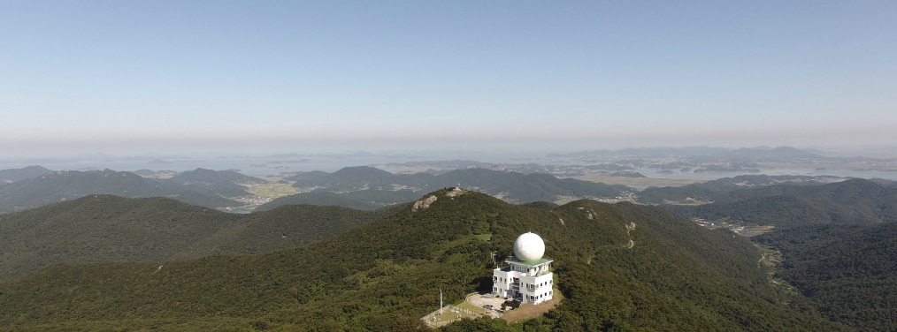
’19년 상반기 통합레이더정보 플랫폼 유지보수 및 개선
2019.07.04
레이더분석과
김언식 연구원

Slide 2

목차
역할 및 업무 소개
시스템 유지보수 및 개선
SW 형상관리
자료 요청 민원
향후 계획

Slide 3
목차
역할 및 업무 소개
1.1 업무대상 영역(Domain)
1.2 역할 및 업무 소개
2. 시스템 유지보수 및 개선
SW 형상관리
자료 요청 민원
향후 계획

Slide 4
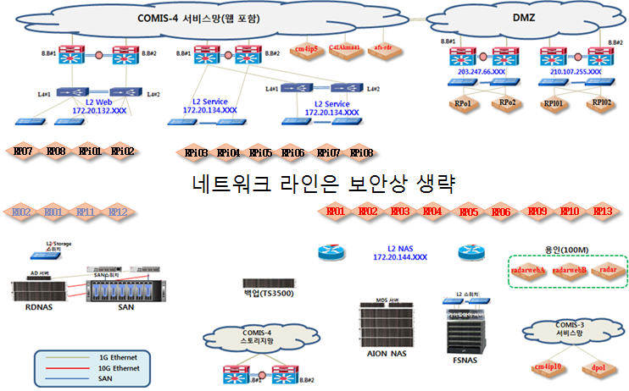
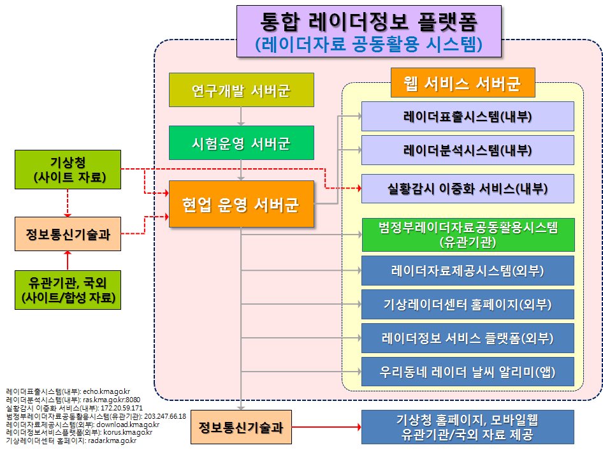
1. 업무 대상 영역(Domain)
1. 역할 및 업무 소개
4 / 14
서버 : 26대, Storage : 2대, 백업시스템: 1대
레이더분석시스템 외 7개 시스템

Slide 5
2. 역할 및 업무 소개
1. 역할 및 업무 소개
5 / 14
업무 | 설명 | 역할
연구개발현업화 | 신규자료 표출, 신규/추가 기능, 성능 개선 작업 | 개발 및 배포(현업화)
시스템유지보수 및 개선 | 기존 기능 개선, 오류 수정, UI 변경 등 작업 | 개발 및 배포
SW 형상관리 | 현업팀 개발 소스 (자료처리, 웹 시스템) 버전 관리 | 형상관리자
자료 요청 민원 | 청내/외 자료요청 제공 | 자료제공 및 문의답변
낙뢰연보 발간 | 낙뢰연보의 통계자료, 이미지 자료 제공 | 통계자료 작성 지원
유지보수 용역관리 | 용역업무 점검, 검토 확인 | 용역관리 점검/확인

Slide 6
목차
역할 및 업무소개
2. 연구개발 현업화
2.1 현업화 목록
2.2 화면 예시
SW 형상관리
자료 요청 민원
향후 계획

Slide 7
- ‘19년 상반기 현업화 목록
2. 연구개발 현업화
7 / 14
순번 | 개발 내용 | 비고
1 | 위성센터제공 강수예측정보(MAPLE) 자료 신규표출
2 | netCDF 지점 자료 표출(PPI) 및 표출속도 개선
3 | 눈비가능영역 표출 신규적용
4 | 개선된 국외레이더 합성장 자료 표출
5 | GIS도구 그리기 기능 (곡선, 점선, 화살표) 추가

Slide 8
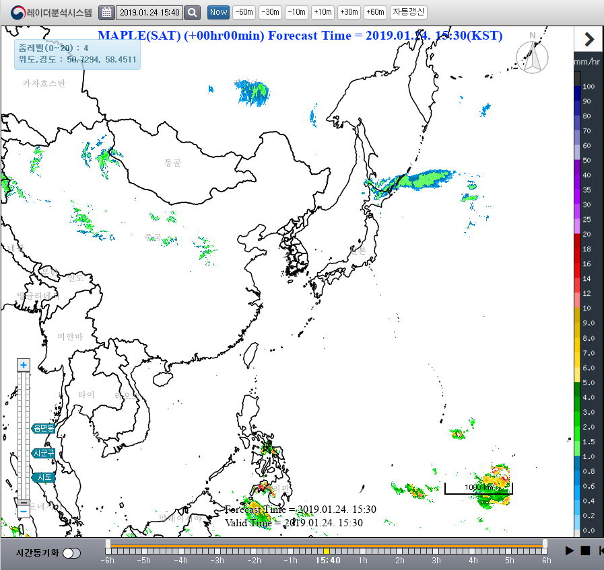
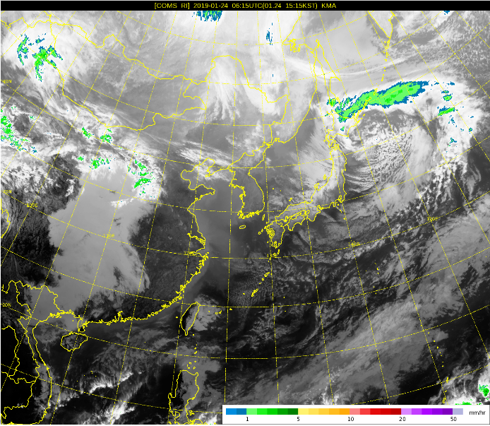
- 화면 예시
2. 연구개발 현업화
8 / 14
작업명 | 위성센터제공 강수예측정보(MAPLE) 자료 신규표출 | 시스템명 | 레이더분석시스템
목적 | 기상자료 표출 개선 관련회의 (‘18.9)에 따라, 위성자료를 GIS기반 표출
기능설명 | 위성자료를 이용한 한중일을 포함하는 동아시아 지역 예측장 표출 기능 (0~6시간 예측 표출)
위성정보시스템(위성센터)
레이더분석시스템

Slide 9
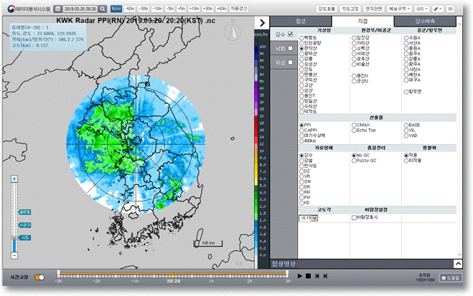
- 화면 예시
2. 연구개발 현업화
9 / 14
작업명 | netCDF(nc) 지점 자료 표출(PPI) 및 표출속도 개선 | 시스템명 | 레이더분석시스템
목적 | uf 대비 추가된 모멘텀 항목, 데이터 분해능 향상 및 향후 통일된 자료관리
기능설명 | 과거자료는 uf, 신규 nc 생성된 날짜부터 nc 표출 (uf 자료 대비 50% 표출 속도 개선)
netCDF 지점 자료 표출

Slide 10
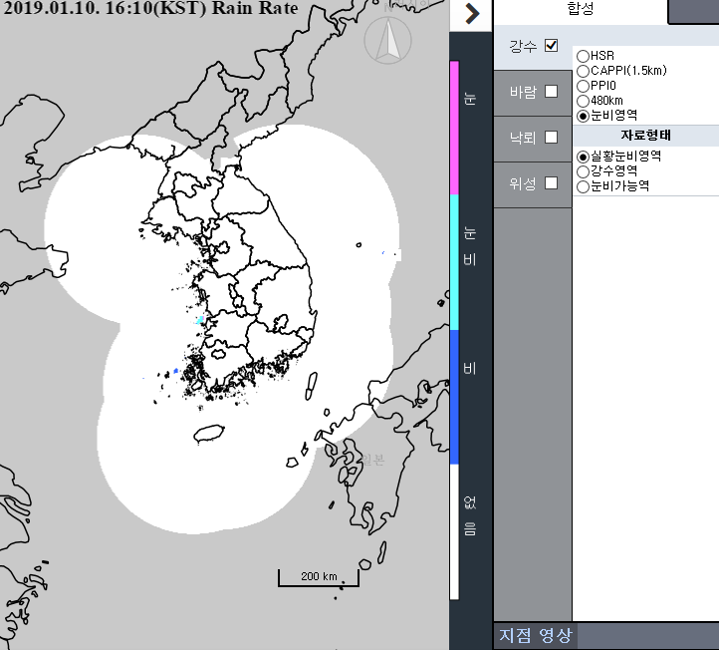
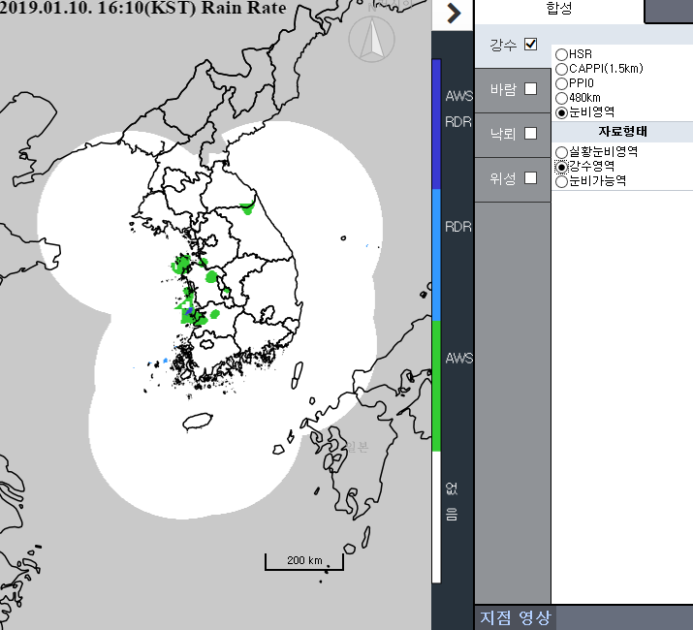
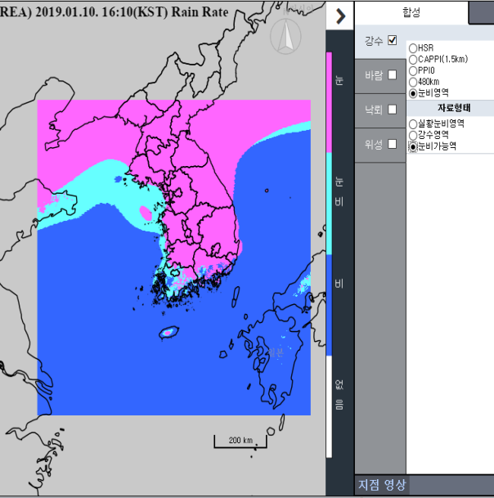
- 화면 예시
2. 연구개발 현업화
10 / 14
작업명 | 눈비가능영역 표출 신규적용 | 시스템명 | 레이더분석시스템
목적 | 종합기상정보 시스템에서 제공되고 있는 ‘눈비가능영역’ 서비스 표출
기능설명
실황눈비 영역
강수 영역
눈비가능 영역

Slide 11
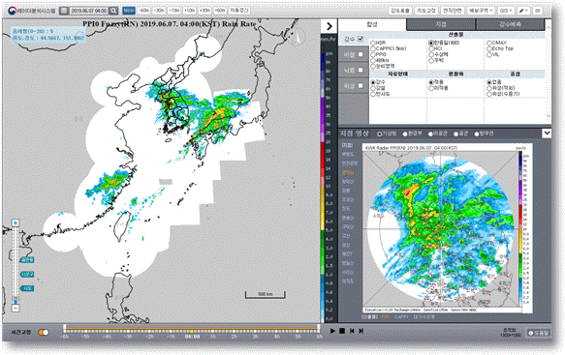
- 화면 예시
2. 연구개발 현업화
11 / 14
작업명 | 개선된 국외레이더 합성장 자료 표출 | 시스템명 | 레이더분석시스템
목적 | 신규 개선된 (10분 시간해상도, 1km 공간해상도) 국외레이더 합성장 자료 생성에 따른 레이더분석시스템 표출
기능설명 | 기존 한중일합성 (480km) 대체 기능으로, 일본 영상 범위 및 해외 레이더 지점 위치 현행화 자료 표출
국외레이더 합성장 표출

Slide 12
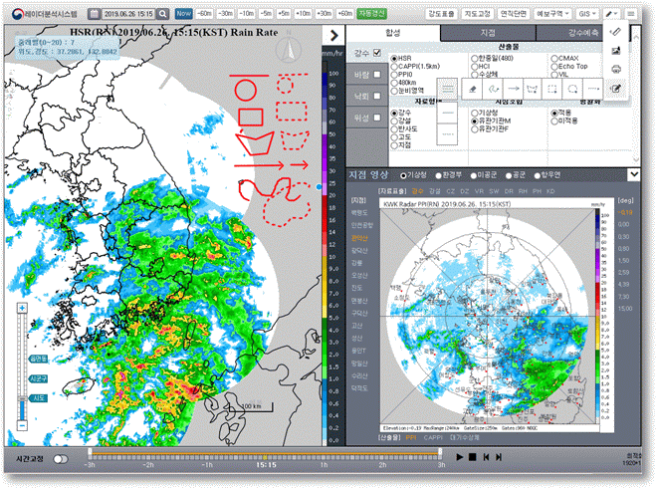
- 화면 예시
2. 연구개발 현업화
12 / 14
작업명 | GIS도구 그리기 기능 (곡선, 점선, 화살표) 추가 | 시스템명 | 레이더분석시스템
목적 | 현업근무자 요청사항으로, 보고서 작성 등에 사용 할 그리기 도구 ‘곡선/화살표’ 추가 및 점선 패턴 추가
기능설명 | Openlayer (GIS 전용 자바스크립트 lib)를 사용 ‘곡선/화살표’ 항목 및 점선 패턴 추가
GIS 그리기 도구 ‘곡선/화살표’ 및 점선 패턴 추가

Slide 13
목차
역할 및 업무소개
3. 시스템 유지보수 및 개선
3.1 통합 레이더정보 플랫폼 유지보수 및 개선 목록
3.2 개선 전/후 화면 예시
SW 형상관리
자료 요청 민원
향후 계획

Slide 14
- ‘19년 상반기 통합 레이더정보 플랫폼 유지보수 및 개선 목록
3. 시스템 유지보수 및 개선
14 / 14
순번 | 수정내용 | 비고
1 | 신규 지도서버 (GeoServer)교체 및 지도데이터 현행화 | 용역개발
2 | WISSDOM 바람장 신규 표출 및 3차원 연직단면 개선 | 개발완료 (현업 미적용)
3
4
5
6
7
8
9
10
11
12
13
14
15
16
17
18
19

Slide 15
- ‘19년 상반기 통합 레이더정보 플랫폼 유지보수 및 개선 목록 (계속)
3. 시스템 유지보수 및 개선
15 / 14
순번 | 수정내용 | 비고
20 | 분석시스템 시선속도의 강도 음수값 나오도록 (모두 양수가 표출되었음)
21 | 지점 메뉴 위성영상 적용 시, 산출물 480km 투명처리 부분 오류
22 | 한중일합성 core dump 오류 수정 (위성 수증기 영상 한계값 높으면 발생)
23 | rsl lib 하위호환성 테스트 -> 호환불가, lib 적용 재컴파일 필수 | 자료처리 관련
24 | oasis.trace.db, oasis.h2.db 사용 프로그램 추적 | 자료처리 관련
25 | 사이트 -> 지점 명칭변경 (분석시스템 전체)
26 | Korus 서비스플랫폼, 영문표기 한글화 (ex: Best5-> 인기글...)
27 | 낙뢰 신규기능 테스트 (낙뢰 알람기능)
28 | WAS서버 톰켓7.0 업그레이드 테스트
29 | 대기수상체 범례를 레이더시스템것으로 변경
30 | '방위각 + 거리' 표시 현업 적용
31 | 강설-> cm/hr 단위 변경 (CGI 수정)
32 | 위험기상경보 명칭변경
33 | 오성산, 성산 관측 주기 5분 변경
34 | 낙뢰 '+' 심볼로만 표시되도록
35 | 레이더분석시스템 신규 GIS(Geoserver) 적용을 위한 테스트 환경구축 | Clone 시스템 생성
36 | 자료처리 오류 모니터링 보완 DB 설계 검토
37 | 미공군 용인(RKSG) 자료 위치 정보 오류 재처리 | Script 실행 (백길호 업무 인수처리)
38 | 레이더 과거 UF 자료 오류 검사 | Script 실행 (백길호 업무 인수처리)

Slide 16
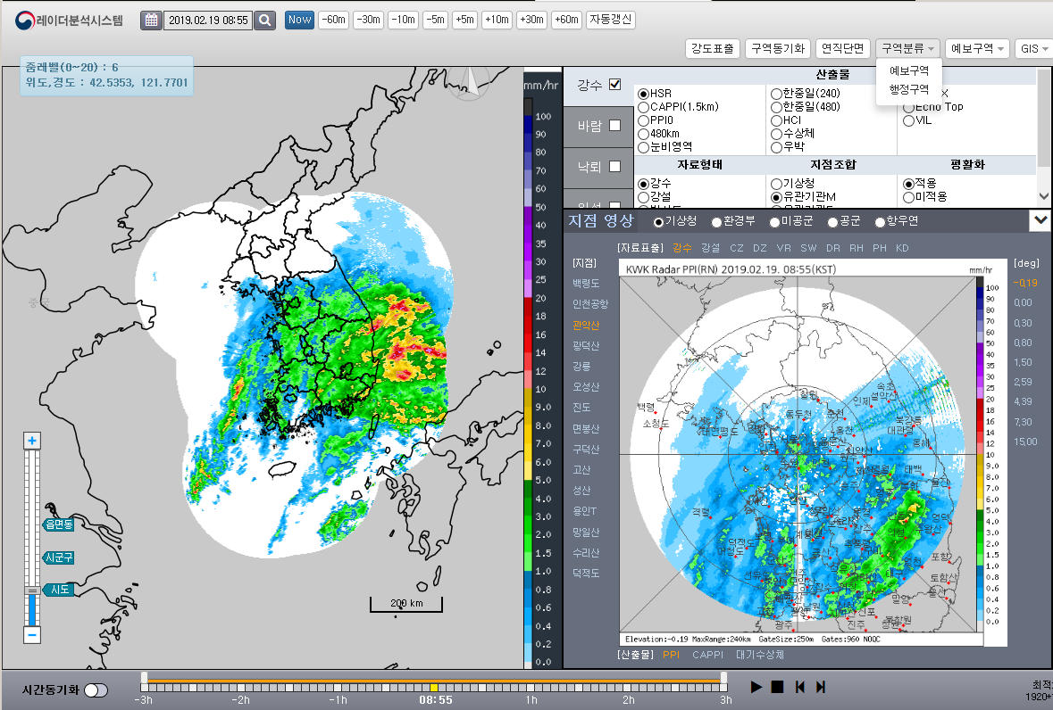
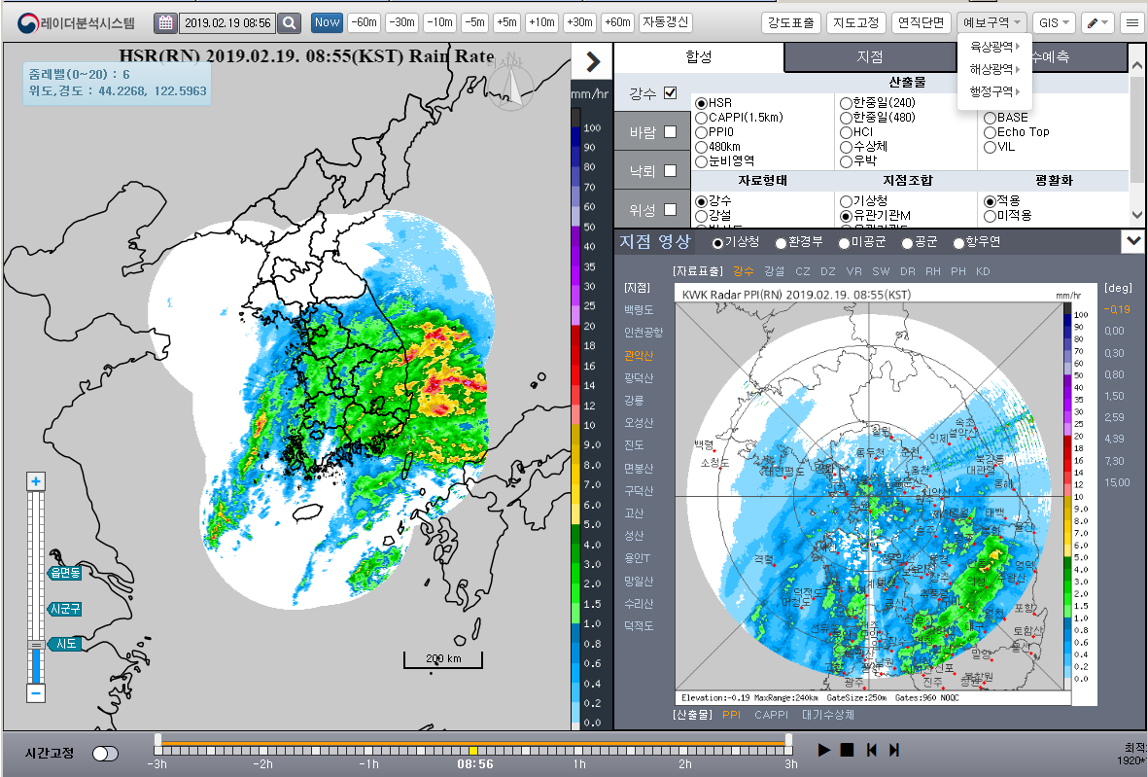
- 개선 전/후 화면 예시
3. 시스템 유지보수 및 개선
16 / 14
작업명 | ‘반응형 웹’ (웹브라우저 폭/높이 변경에 따른 UI 구성 자동 배치) | 시스템명 | 레이더분석시스템
개선사유 | 구형 모니터, 노트북 등 작은 모니터 해상도 및 기능 추가에 따른 상단 메뉴 2단으로 표시되는 현상 수정
개선내용 | A. 상단 메뉴 2단 표시, B. 행정구역/예보구역 버튼 통합, C.우상단 메뉴탭 높이 축소
A
B
개선 후
C
A
B
C
개선 전

Slide 17
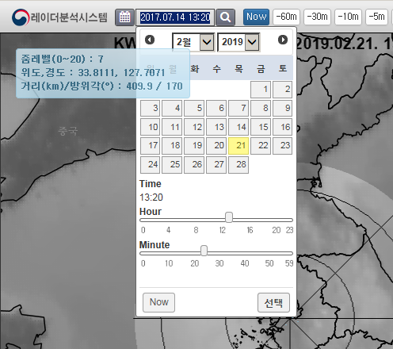
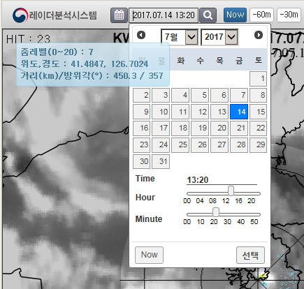
- 개선 전/후 화면 예시
3. 시스템 유지보수 및 개선
17 / 14
작업명 | 날짜검색 Add-on plug-in 오류 수정 | 시스템명 | 레이더분석시스템
개선사유 | 날짜검색 버튼 클릭 시 시각은 자료시각과는 연동이 되나 날짜는 현재 날짜로 설정되는 오류 수정
개선내용 | A.날짜검색 Add-on plug-in 오류 수정, B.시각설정 UI 변경 (최신 plug-in 교체)
개선 전 | 개선 후
A
A
B
B

Slide 18
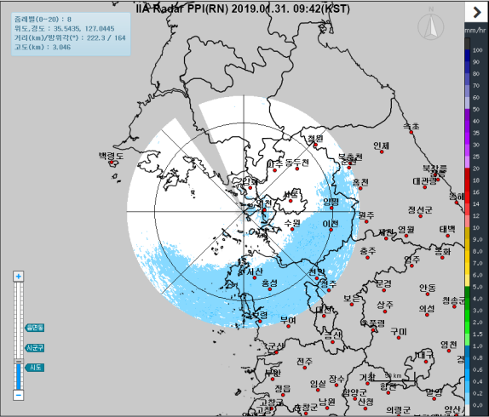
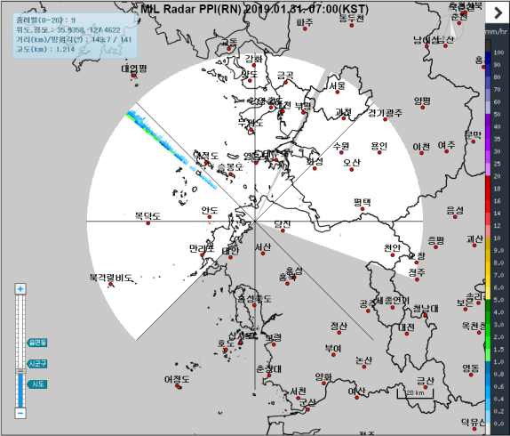
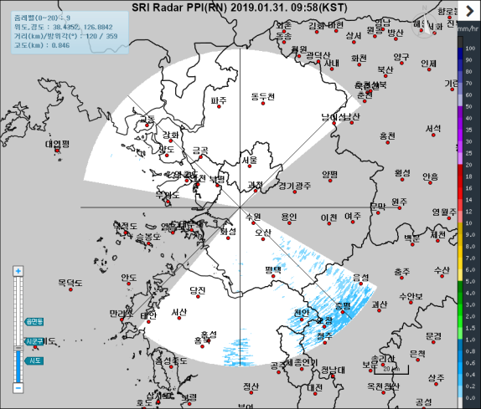
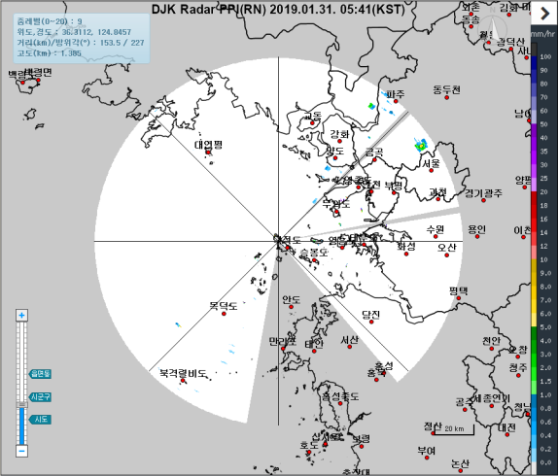
- 개선 전/후 화면 예시
3. 시스템 유지보수 및 개선
18 / 14
작업명 | 인천공항, 소형레이더 차폐범위 표시 | 시스템명 | 레이더분석시스템
개선사유 | 레이더영상 분석에 용이하도록 차폐범위 표시
개선내용 | 해당 지점의 차페영역을 표출 CGI에서 예외 처리 (Blocking), 레이더자료 격자 사이즈 변경 (250m -> 150m)
인천공항
망일산
수리산
덕적도

Slide 19
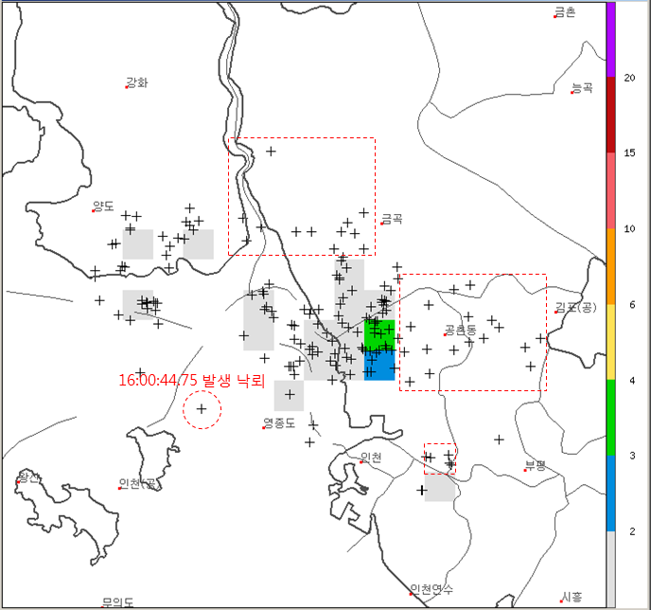
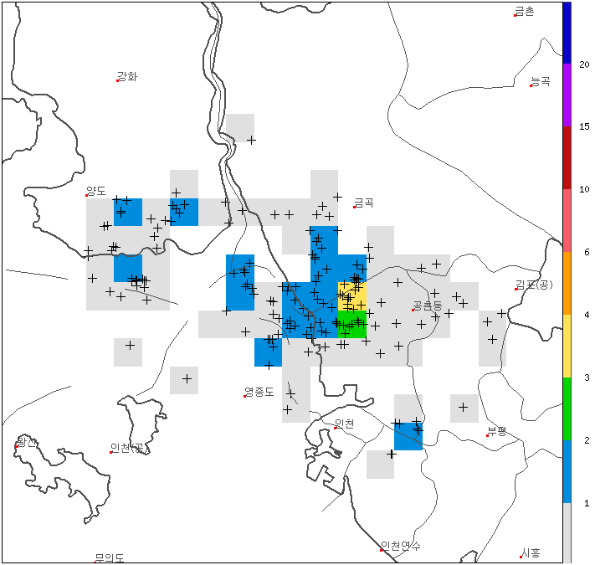
- 개선 전/후 화면 예시
3. 시스템 유지보수 및 개선
19 / 14
작업명 | 낙뢰누적분포도 표출 오류 수정 | 시스템명 | 레이더분석시스템
개선사유 | 낙뢰분포도 표출 이미지와 낙뢰누적분포도 이미지 차이 (3개 미만 누적된 영역 미 표시)
개선내용 | 낙뢰누적분포도에서 3개미만 누적된 영역 표시되지 않는 현상 수정
개선 전 | 개선 후

Slide 20
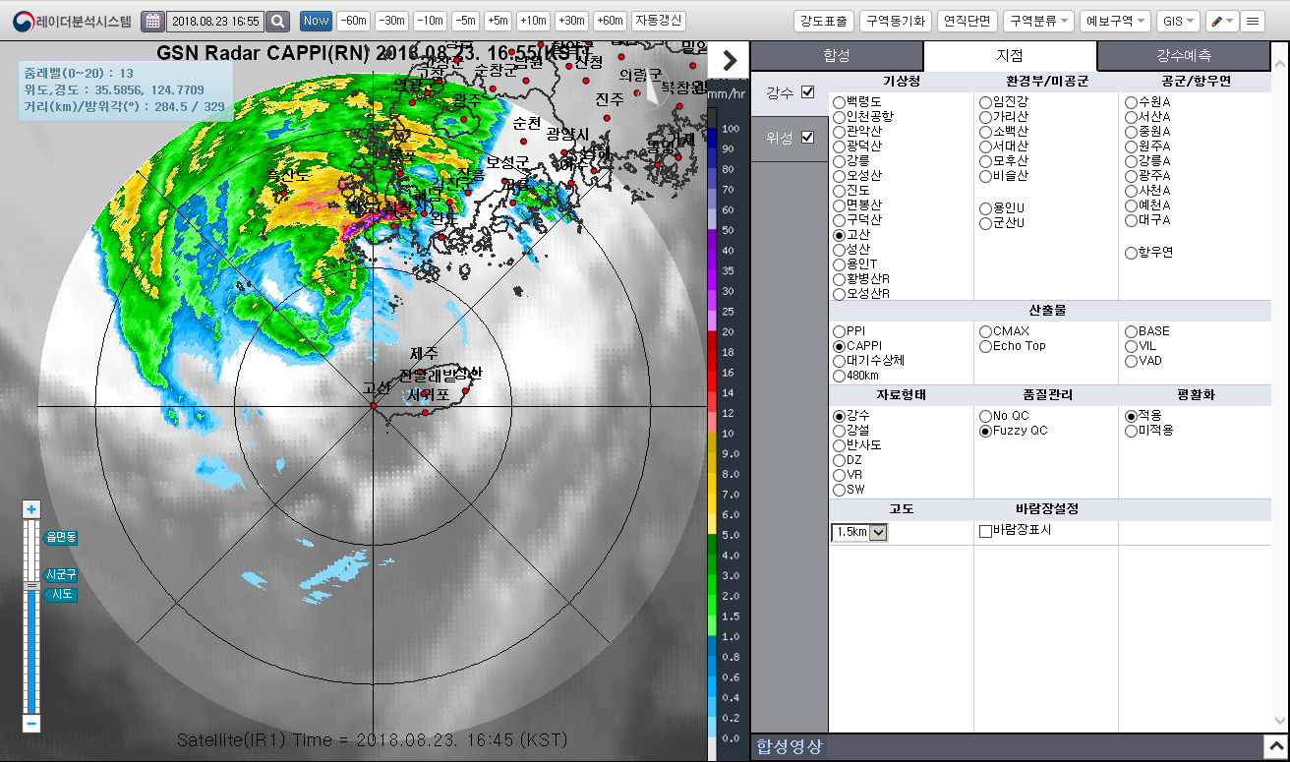
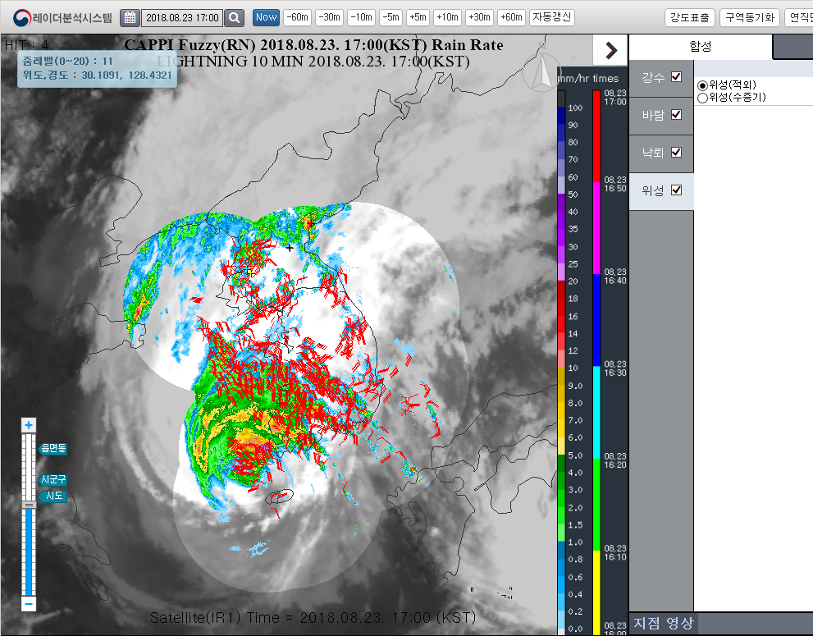
- 개선 전/후 화면 예시
3. 시스템 유지보수 및 개선
20 / 14
작업명 | 위성영상 중첩 레이어 신규 추가 | 시스템명 | 레이더분석시스템
개선사유 | 현 한중일 합성영상에만 제공되는 위성영상 (적외선/수증기)을 기본레이어로 추가하여, 스톰 추적 등 업무에 활용
개선내용 | 신규 위성영상 레이어 표출 CGI를 추가 개발 적용

Slide 21
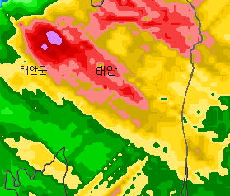
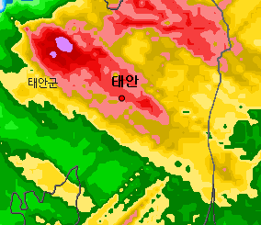
- 개선 전/후 화면 예시
3. 시스템 유지보수 및 개선
21 / 14
작업명 | GIS화면에서 AWS 명칭,심볼 가시성 개선 | 시스템명 | 레이더분석시스템
개선사유 | 강한 강수 시 AWS 심볼과 에코 식별 어려움, AWS 지점명과 행정명칭이 근접 할 때 유사하여 구분 힘듦
개선내용 | AWS 심볼은 흑색 테두리 적용, AWS 지점명 폰트 강조
개선 전 | 개선 후

Slide 22
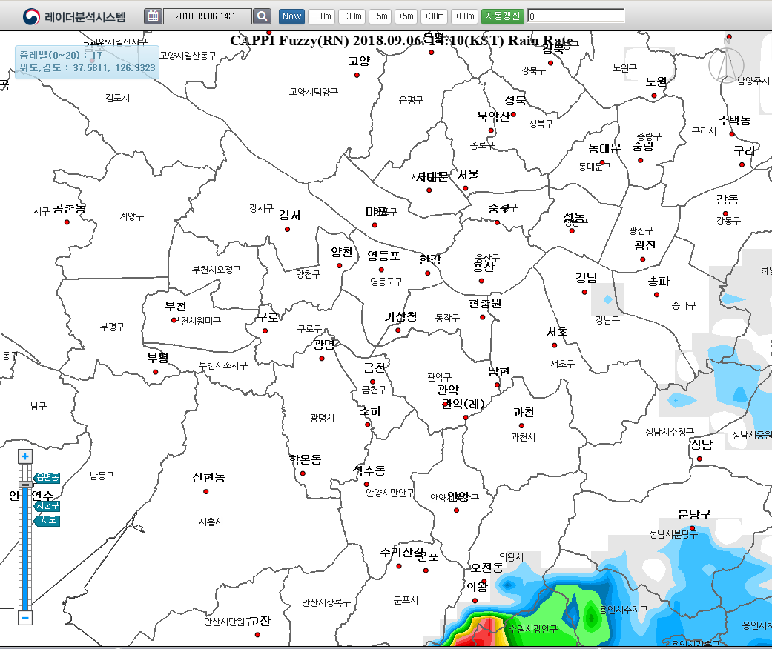
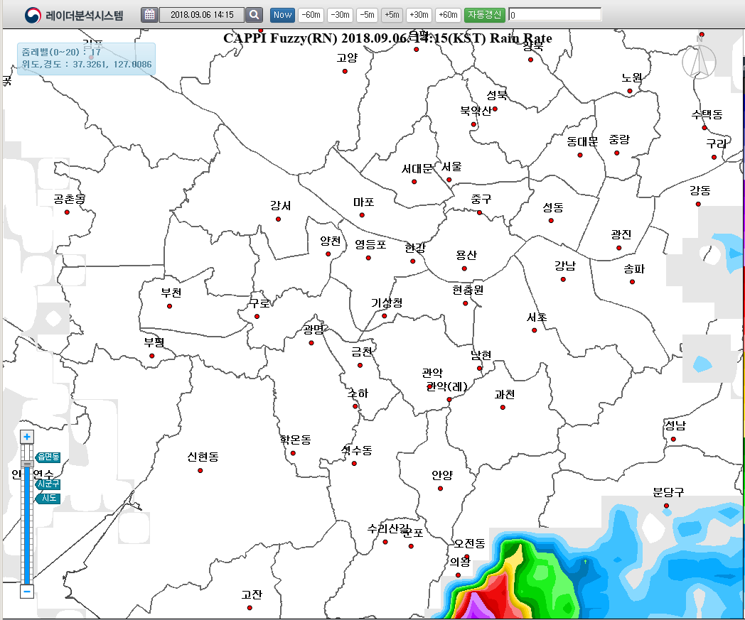
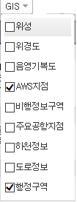
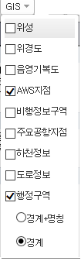
- 개선 전/후 화면 예시
3. 시스템 유지보수 및 개선
22 / 14
작업명 | GIS화면에서 행정구역 경계 표출을 행정구역+명칭으로 구분 표출 | 시스템명 | 레이더분석시스템
개선사유 | 기존 행정구역 Off 시 행정경계와 명칭이 모두 보이지 않음으로 별도 옵션을 추가
개선내용 | 행정명칭이 행정경계의 내적 (폴리곤 중심)을 실시간 계산하여 처리함으로 경계+명칭 및 경계로 구분하여 표출
개선 전 | 개선 후

Slide 23
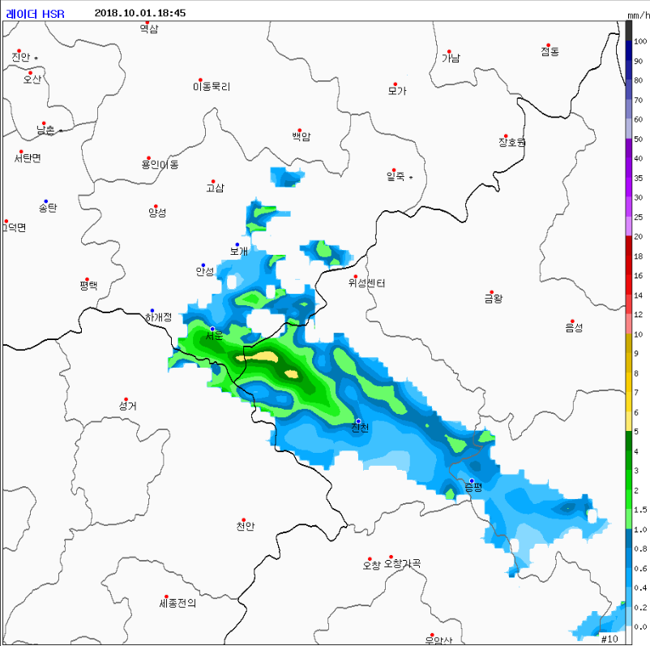
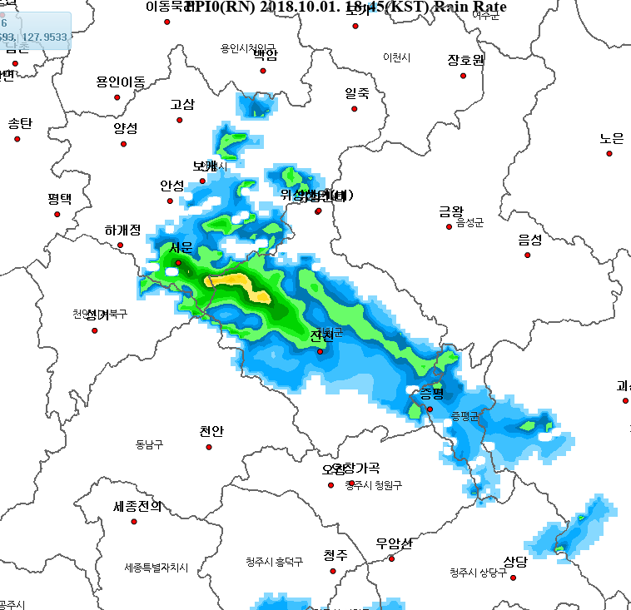
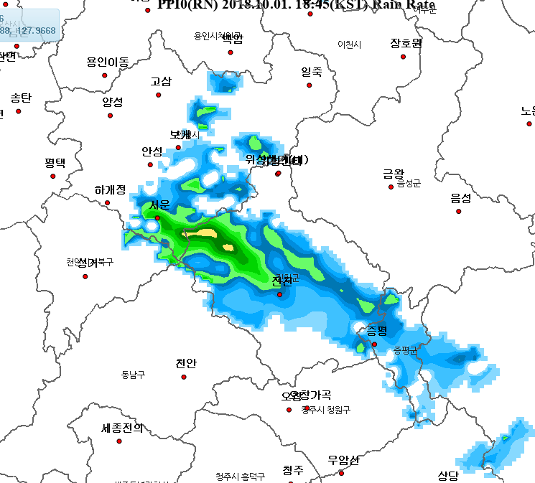
- 개선 전/후 화면 예시
3. 시스템 유지보수 및 개선
23 / 14
작업명 | 레이더시스템의 HSR 평활화 처리 차이점 수정 | 시스템명 | 레이더분석시스템
개선사유 | 기존 분석시스템 CGI 평활화 알고리즘과 차이로 인한 표출 차이 수정
개선내용 | No Data(외각 영역) 처리 및 튜닝값 Factor(상수)를 제거하여 동일하게 맞춤
개선 전 | 개선 후

Slide 24
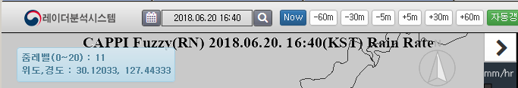
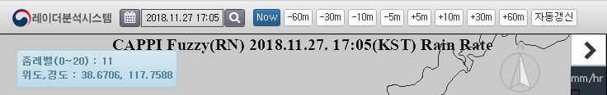
- 개선 전/후 화면 예시
3. 시스템 유지보수 및 개선
24 / 14
작업명 | 분석시스템 영상검색시간 -/+ 10분 버튼 추가 | 시스템명 | 레이더분석시스템
개선사유 | 5분 자료 생성되는 시각에 앞/뒤 시각 이동이 안되는 경우 사용
개선내용 | 웹 브라우저 창의 폭을 고려하여, 검색 시각 버튼 사이즈(폭) 줄이고 10분 버튼의 action 기능 추가
개선 전
개선 후

Slide 25
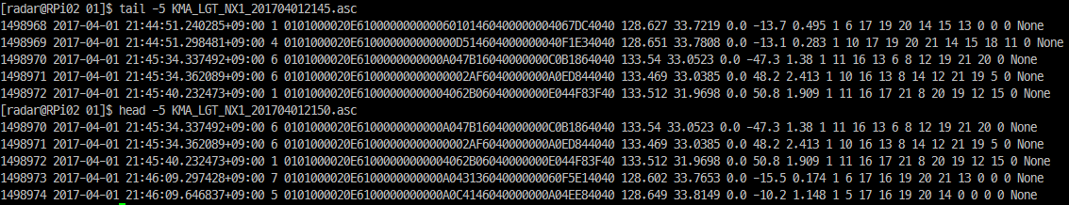
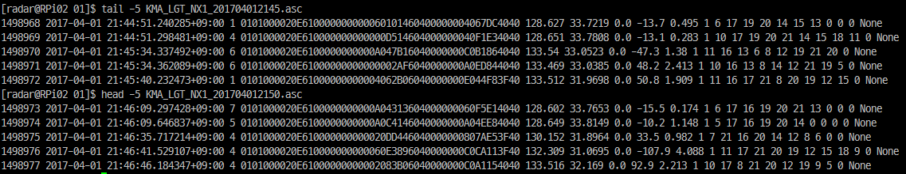
- 개선 전/후 화면 예시
3. 시스템 유지보수 및 개선
25 / 14
작업명 | 낙뢰 자료 중복 제거 | 시스템명 | 레이더분석시스템
개선사유 | 낙뢰 원시 5분 자료 및 일일 누적 자료에 중복 레코드 존재 (2015.01.09 ~ 2017.04.10 자료)
개선내용 | 5분 자료는 파일명 시각으로 필터링, 일일 누적자료는 순수 중복 레코드 제거
개선 전
개선 후

Slide 26
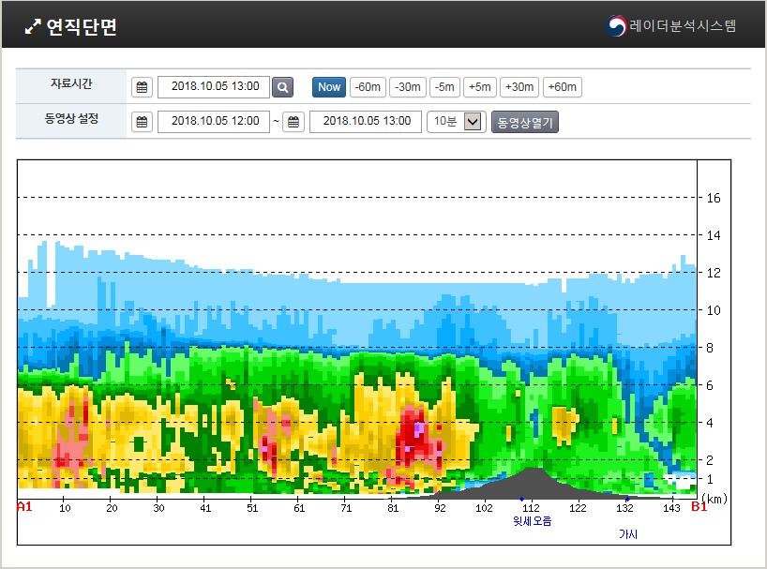
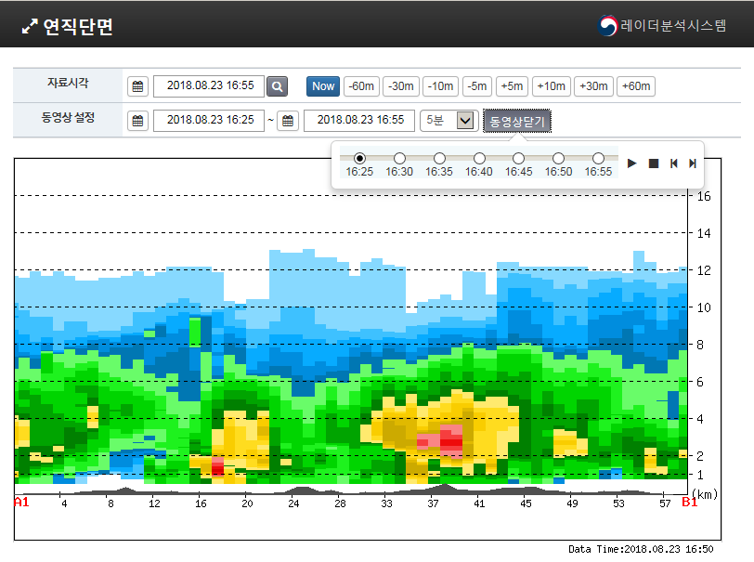
- 개선 전/후 화면 예시
3. 시스템 유지보수 및 개선
26 / 14
작업명 | 3차원연직단면 영상 자료 시각 Sync | 시스템명 | 레이더분석시스템
개선사유 | 5분 주기 실시간 에코영상 제공 시각과 연직단면 자료생성 소요시간차에 의한 ‘자료시각 Sync’ 혼란
개선내용 | 영상 자료 시각 Sync 이외 -/+ 10분 영상 검색 버튼 추가, 자료시각 표시, 동영상 재생 안되는 것 수정
개선 전 | 개선 후

Slide 27
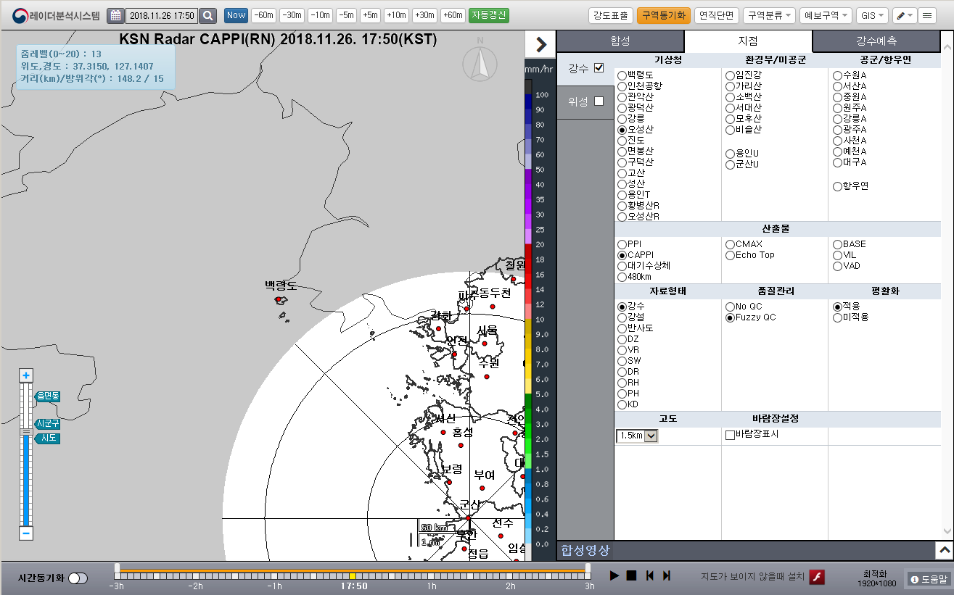
- 개선 전/후 화면 예시
3. 시스템 유지보수 및 개선
27 / 14
작업명 | 지점 메뉴에서 ‘구역동기화‘ 기능 추가 | 시스템명 | 레이더분석시스템
개선사유 | 현재 분석하고자 하는 지역을 고정시켜 이 지점에서 스톰 등 상세 분석 업무를 용이하게 하는 기능
개선내용 | 기존 합성메뉴에서만 작동되는 기능을 지점 메뉴에 확장 적용
백령도 지역 동기화 기준
오성산 지점 선택

Slide 28
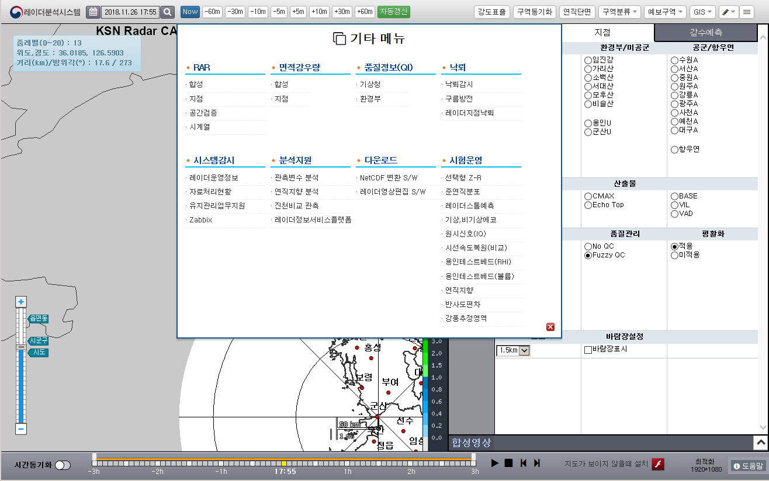
- 개선 전/후 화면 예시
3. 시스템 유지보수 및 개선
28 / 14
작업명 | 구 레이더표출시스템 메뉴 링크 | 시스템명 | 레이더분석시스템
개선사유 | 구 레이더표출시스템에서 미 이관된 기능을 모아 메뉴 화면 작성
개선내용 | 각 기능은 모두 팝업 Window 메뉴 형태로 표시되도록 수정 후 URL 연결

Slide 29
목차
역할 및 업무소개
2. 시스템 유지보수 및 개선
SW 형상관리
3.1 형상관리 진행 현황
자료 요청 민원
향후 계획

Slide 30
- 형상관리 진행 현황
3. SW 형상관리
30 / 14
1. 자료처리 프로그램 소스
2. 웹 프로그램 소스
대분류 | 중분류 | 현행화 | 내 용
/DATA/APPS_2018 | CAPPI_SITE_IMG_SAV | O | 지점별 CAPPI 이미지 저장
 | CHANGE_VR_SIGN | O | VR 부호 변경
 | DATA_MON | O | 기존 자료처리 모니터링
 | DATA_MON_DB | O | DB버전 자료처리 모니터링
 | FUZZY_QC_V2.1_SWEEP | O | FQC 자료처리
 | FUZZY_QC_V2.1_USAIR | O | FQC 자료처리(미공군)
 | FUZZY_QC_V2.2_SWEEP | O | FQC 자료처리 신규
 | HCI_UF | O | HCI 자료 uf로 저장
 | HSR_SITE_IMG_SAV | O | 지점별 HSR 이미지 저장
 | IMG_HOMEPAGE | O | 합성/지점/480 이미지 저장
 | MAKE_FUZZY_DP | O | Fuzzy 자료 생성
 | MAKE_HSR_COMP_V4.0 | O | HSR 합성장 생성
 | MAKE_HSR_RAIN_V4.0_NEW | O | HSR 합성장 생성 신규
항 목 | 현행화 | 내 용
레이더표출시스템 | O | SSO로긴 삭제
레이더 분석시스템 | O | 상시 커밋
레이더센터홈페이지 | O | 보안점검패치
레이더 자료 제공 시스템 | O | 보안점검패치
우리동네 레이더 날씨 알리미 (App) | O | 변동없음
레이더분석시스템은 GeoServer 교체 버전 소스로
12월 중 추가 커밋(현행화) 예정

Slide 31
목차
역할 및 업무소개
2. 시스템 유지보수 및 개선
SW 형상관리
자료 요청 민원
4.1 자료 요청 민원 처리 내역
향후 계획

Slide 32
- 자료 요청 민원 처리 내역 (총 2건)
4. 자료 요청 민원
32 / 14
요청날짜 | 제공 날짜 | 요청기관 | 요청 담당자 | 요청 자료 | 분량(사이즈) | 전달방식
2018-08-06 | 2018-08-08 | 국가기후 데이터센터 | 유*인 | 낙뢰관측자료 (2015년7~12월, 2017년 8~12월), (2016.3.28~2018.05.28) | 116MB | 박유경 주임 경유 하여 전달
2018-10-15 | 2018-10-16 | 국립기상과학원 응용기상연구과 | 노*훈 | 광덕산,강릉 uf 데이터 201808, 201809, 201810.01 ~ 11 | ? | Ftp 전송

Slide 33
목차
역할 및 업무소개
2. 시스템 유지보수 및 개선
SW 형상관리
자료 요청 민원
향후 계획
5.1 향후 계획 일정

Slide 34
- 향후 계획 일정
5. 향후 계획
34 / 14
항목 |  | 세부일정(월)
 |  | 12월 | 1월 | 2월 | 3월 | 4월 | 5월 | 6월
통합 레이더정보 플랫폼 유지보수 및 개선 | 신규 GIS 서비스 레이더분석시스템 현업적용
 | 레이더분석시스템
 | 레이더센터 홈페이지 외
형상관리 외 | 형상관리
 | 자료 외부 전송
구 레이더표출시스템 소스 레이더분석시스템 이관 (포팅)
신규 서버 도입에 따른 교체 작업 지원

Slide 35
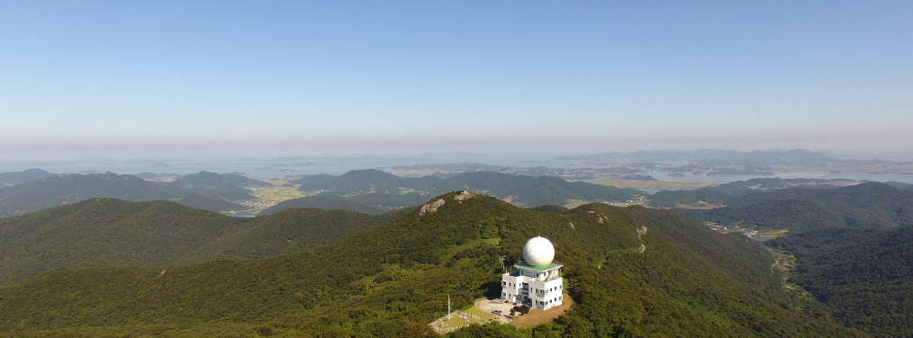
감사합니다

